Slide 1
1
2
Modul 1 Competențe fundamentale
în utilizarea tehnologiilor digitale
3
4
5
6
Acest proiect este finanțat de Uniunea Europeană. Conținutul prezentării reflectă exclusiv opiniile autorului (autorilor) și nu reprezintă în mod necesar poziția oficială a Uniunii Europene sau a Agenției Executive Europene pentru Educație și Cultură (EACEA). Uniunea Europeană și EACEA nu pot fi considerate responsabile pentru conținutul prezentat.
Număr proiect: 2023-1-RO01-KA220-ADU-000157797

Slide 2
Asociatia Four Change, Romania
Parteneri
Zavod IZRIIS, Slovenia
E-SENIORS: INITIATION DES SENIORS AUX NTIC ASSOCIATION, France
GUnet, Greece
Asociatia Niciodata Singur – Prietenii Varstnicilor, Romania
Fundació Gesmed Fundació de la Comunitat Valenciana, Spain

Slide 3
Module
1. Competențe fundamentale în utilizarea tehnologiilor digitale
2. Securitate & Prevenire
3. Gestionarea unui cont bancar online
4. Soluții pentru a primi și trimite bani online
5. Utilizarea cardului bancar pentru achiziții online de bunuri și servicii
6. Efectuarea plăților online pentru taxe și facturi

Slide 4
Secțiunea 1 Introducere
1
Competențe fundamentale în utilizarea tehnologiilor digitale
Obiective
La finalul acestei secțiuni, veți deține informații despre:
Obiectivele de învățare și conținutul acestui modul de formare.
Metodologia de instruire utilizată și durata modulului.
Imagine vectorjuice - Freepik

Slide 5
Competențe
1
Competențe fundamentale în utilizarea tehnologiilor digitale
După finalizarea acestui modul:
Veți dobândi abilitățile necesare pentru a:
Folosi soluțiile de plată mobilă în siguranță și cu încredere.
Utiliza dispozitivele informatice și a le menține actualizate.
Gestiona un cont de email - trimiterea, primirea, răspunsul, organizarea mesajelor, atașarea fișierelor și administrarea contactelor.
Naviga pe internet.
Gestiona fișierele de bază: crearea, salvarea și organizarea fișierelor și folderelor.
Configura setările de confidențialitate.
Vă veți familiariza cu smartphone-urile, astfel:
Înțelegeți termenii de bază.
Navigați prin interfețe și meniuri.
Utilizați ecranul tactil (touchscreen) și butoanele.
Descărcați și actualizați aplicații mobile.
Explorați diferite funcții ale aplicaților mobile.

Slide 6
Conținutul Cursului de formare – Modul 1
1
Competențe fundamentale în utilizarea tehnologiilor digitale
Prezentarea sesiunii: durată, obiective, conținut și metodologie
Terminologia de bază a smartphone-urilor
Setări de bază
Navigarea prin interfețe și meniuri
Navigare și căutare online
6. Gestionarea unui cont de email
7. Căutarea și descărcarea aplicațiilor
8. Menținerea dispozitivelor digitale actualizate
9. Test de verificare a cunoștințelor

Slide 7
Sesiunea 1
Metodologia de formare și durata
1
Competențe fundamentale în utilizarea tehnologiilor digitale
Metodologie
Sesiuni active și participative
Sesiuni față în față:
Dialog ✔ Joc de rol & Simulări ✔ Lucru în echipă
Pregătire online:
Videoclipuri selectate
Aplicarea practică a lucrurilor discutate în timpul sesiunii
Activități de lucru în echipă
Exerciții de simulare
Durată: 4 ore (aproximativ)
Sesiune față în față: 2 ore
Pregătire online: 2 ore

Slide 8
Secțiunea 2 Noțiuni de bază
Competențe fundamentale în utilizarea tehnologiilor digitale
Obiective
La finalul acestei secțiuni, veți putea:
Recunoaște diferite tipuri de echipamente digitale.
Alege dispozitivul potrivit în funcție de nevoile dumneavoastră.
Folosi dispozitivul cu încredere.
Imagine vectorjuice - Freepik

Slide 9
Echipamente digitale
1.2 Terminologie de bază
Competențe fundamentale în utilizarea tehnologiilor digitale
Pentru a lucra în mediul digital, aveți nevoie de un dispozitiv digital. Există multe tipuri de dispozitive digitale.
Fiecare dispozitiv are avantajele și dezavantajele sale.
De aceea, vom discuta despre: Ce tip de dispozitiv este potrivit pentru fiecare activitate.
Cum să avem grijă de dispozitivele noastre și cum să le protejăm.
Imagine cornecoba - Freepik

Slide 10
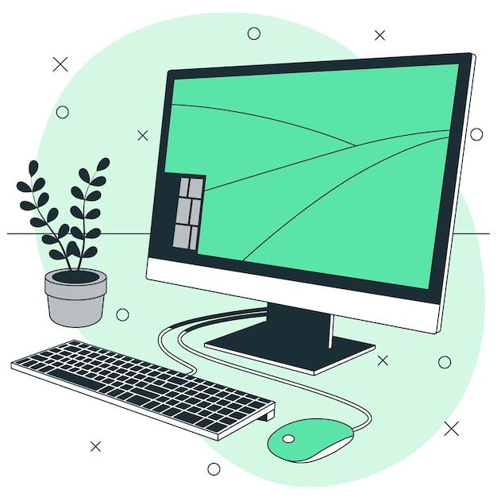
Computer Personal
1.2 Terminologie de bază
Competențe fundamentale în utilizarea tehnologiilor digitale
Descriere: Un computer personal (PC), desktop sau laptop, este un dispozitiv electronic folosit pentru diverse activități: navigarea pe internet, redactarea de documente, jocuri video și altele.
Util pentru:
✅ Căutări detaliate pe internet
✅ Scrierea de texte mai lungi
✅ Trimiterea și citirea e-mailurilor
✅ Cumpărături online
✅ Accesarea serviciilor bancare online
Mai puțin util pentru:
❌ Căutări rapide
❌ Scrierea de mesaje scurte atunci când sunteți în mișcare.
Imagine storyset - Freepik

Slide 11
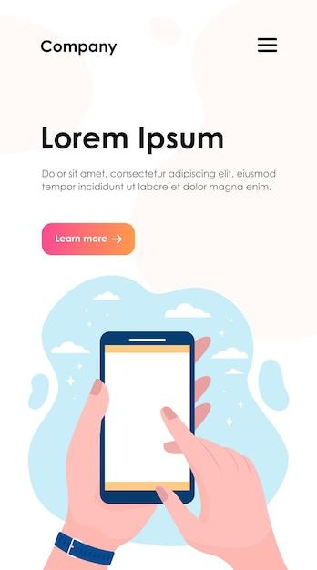
Smartphone
1.2 Terminologie de bază
Competențe fundamentale în utilizarea tehnologiilor digitale
Descriere: Un smartphone este un telefon mobil care face mult mai mult decât să inițieze apeluri. De exemplu, se poate conecta la internet, poate face fotografii sau videoclipuri. Poate fi considerat un mic computer. Ecranul unui smartphone este sensibil la atingere (touchscreen).
Util pentru:
✅ Scrierea de mesaje scurte
✅ Căutări rapide pe internet
✅ Folosirea rețelelor sociale (WhatsApp, Instagram etc.)
✅ Verificarea e-mailurilor
✅ Servicii bancare online
✅ Cumpărături pe internet
Mai puțin util pentru:
❌ Scrierea de texte lungi
❌ Căutări complexe sau activități care necesită mult timp pe internet
Imagine pch.vector - Freepik

Slide 12
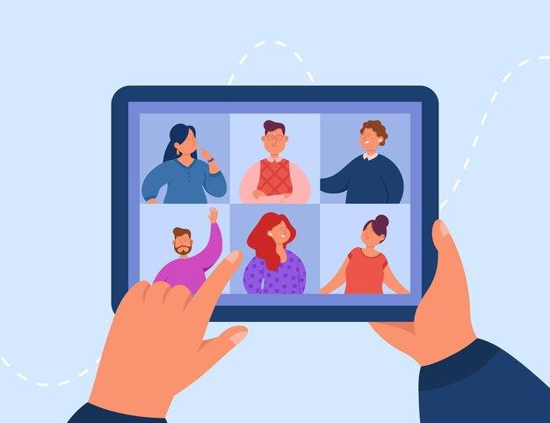
Tabletă
1.2 Terminologie de bază
Competențe fundamentale în utilizarea tehnologiilor digitale
Descriere: O tabletă este mai mică decât un computer sau un laptop, dar mai mare decât un smartphone. Are ecran tactil, însă nu are tastatură, ca laptopul.
Utilă pentru: ✅ Căutări simple pe internet ✅ Descărcarea și citirea cărților ✅ Jocuri și vizionare de videoclipuri ✅ Verificarea e-mailurilor ✅ Servicii bancare online ✅ Cumpărături pe internet
Mai puțin utilă pentru: ❌ Scrierea de e-mailuri lungi sau alte texte extinse ❌ Căutări complexe pe internet
Imagine pch.vector - Freepik

Slide 13
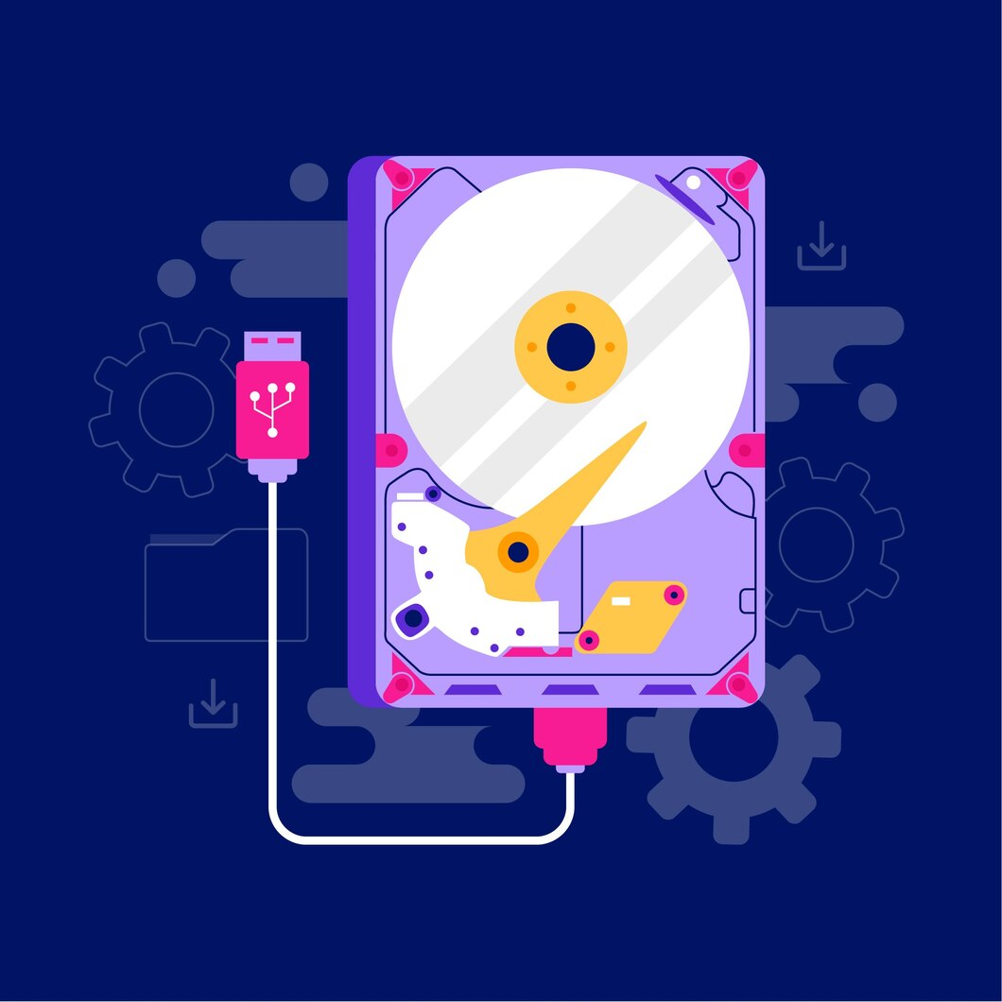
Memorie și stocare: care este diferența?
Competențe fundamentale în utilizarea tehnologiilor digitale
1.2 Terminologie de bază
Imaginați-vă computerul ca pe un birou la care lucrați.
Memoria (RAM) este ca suprafața biroului – locul unde pui temporar hârtiile și obiectele de care ai nevoie în acel moment. Când faci curat pe birou, toate acestea dispar. Memoria este temporară și rapidă, dar nu păstrează lucrurile pentru mult timp.
Stocarea (Hard Drive sau SSD) este ca un dulap cu sertare lângă birou. Acolo păstrați documentele, fotografiile și fișierele importante atunci când nu le folosiți. Dulapul le ține în siguranță până când aveți, din nou, nevoie de ele.
Așadar, memoria este pentru lucrurile de acum, iar stocarea este pentru păstrarea pe termen lung. Ambele sunt importante, dar au roluri diferite.
Imagine pch.vector - Freepik

Slide 14
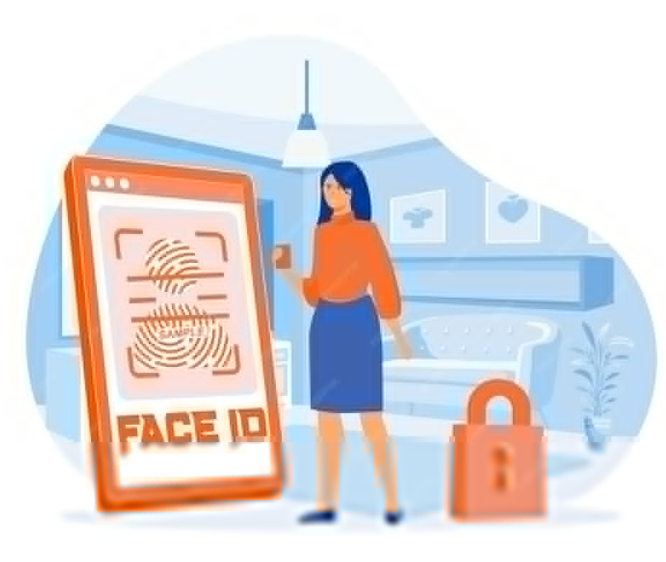
Amprentă digitală și recunoaștere facială: care este diferența?
Competențe fundamentale în utilizarea tehnologiilor digitale
1.2 Terminologie de bază
Recunoașterea amprentei
Imaginați-vă că amprenta dumneavoastră este ca o ștampilă unică, pe care doar dumneavoastră o aveți. Puneți degetul pe un senzor special, iar dispozitivul verifică modelul de linii și forme de pe deget.
Este ca și cum telefonul ar spune: „Aha, da, recunosc această ștampilă unică. Poți intra!”
Recunoașterea feței
Funcționează ca atunci când un prieten vă recunoaște după chip. Dispozitivul folosește camera ca să „se uite” la față – observă forma nasului, a ochilor și a maxilarului.
Telefonul spune: „Da, te recunosc după față! Bine ai venit!”
Imagine pch.vector - Freepik

Slide 15
Secțiunea 3 Setări de bază
Competențe fundamentale în utilizarea tehnologiilor digitale
Obiective
La finalizarea acestei secțiune, veți putea:
Să înțelegeți ce setări diferite puteți ajusta.
Să recunoașteți butoanele pentru setări.
Să adaptați setările dispozitivelor dumneavoastră în funcție de nevoi.
Imagine vectorjuice - Freepik

Slide 16
Ce sunt setările?
Competențe fundamentale în utilizarea tehnologiilor digitale
1.3 Setări de bază
Gândiți-vă la butonul de Setări ca la panoul de control al dispozitivului dumneavoastră, la fel cum sunt butoanele de pe mașina de spălat sau telecomanda televizorului. Aici puteți ajusta modul în care funcționează lucrurile, ca să se potrivească nevoilor dumneavoastră.
Cum recunoașteți butonul de Setări? Căutați un simbol care arată ca o rotiță dințată(⚙️).
Ce puteți regla în Setări?
Luminozitatea: reglați cât de tare luminează ecranul
Volumul: măriți sau micșorați sunetul
Wi-Fi: conectați-vă la internet
Limba: schimbați limba dacă preferați să citiți în altă limbă
Imagine Freepik

Slide 17
Secțiunea 4 Navigarea interfețelor și meniurilor
Competențe fundamentale în utilizarea tehnologiilor digitale
Obiective
La finalul acestei secțiuni veți putea:
Recunoaște simbolurile principalelor funcționalități.
Stăpâni diferite gesturi pe dispozitive tactile.
Utiliza, cu încredere, diferitele interfețe prin recunoașterea modelelor comune.
Imagine vectorjuice Freepik

Slide 18
Funcționalități și simboluri (1/2)
Competențe fundamentale în utilizarea tehnologiilor digitale
1.4 Navigarea interfețelor și meniurilor
Butonul Acasă (Home)
Simbol: ⭕ sau un pătrat/linie jos pe ecran.
Ce face: Vă duce înapoi la ecranul principal.
Butonul Înapoi (Back)
Simbol: ◀️ sau o săgeată spre stânga
Ce face: Vă întoarce la ecranul anterior
Wi-Fi
Simbol: 📶 sau linii curbate.
Ce înseamnă: Arată dacă sunteți conectat(ă) la internet.
Baterie
Simbol: 🔋
Ce inseamnă: Arată câtă energie mai are dispozitivul. Un fulger (⚡) înseamnă că bateria se încarcă.

Slide 19
Funcționalități și simboluri (2/2)
Competențe fundamentale în utilizarea tehnologiilor digitale
1.4 Navigarea interfețelor și meniurilor
Camera
Simbol: 📷 sau o coniță cu o cameră.
Ce face: Deschide camera pentru a face fotografii sau clipuri video.
Galerie/ Fotografii
Simbol: 🖼️ sau o floare/un simbol colorat.
Ce face: Vă permite să vedeți imaginile salvate.
Internet/Browser
Simbol: 🌐 Glob pământesc, busolă/cerc albastru.
Ce face: Deschide o pagină de internet (browser) pentru a naviga online
Email
Simbol: 📧Plic
Ce face: Deschide e-mailul pentru a citi sau trimite mesaje.
Volum/Sunet
Simbol: 🔈, 🔉, 🔊, or 🔇/difuzoare cu sau fără sunet
Ce înseamnă: Vă permite să reglați sau să opriți volumul sunetului.

Slide 20
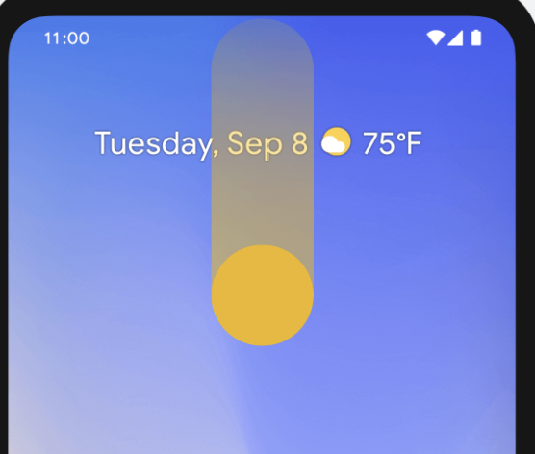
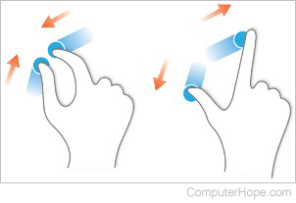
Gesturi
Competențe fundamentale în utilizarea tehnologiilor digitale
1.4 Navigarea interfețelor și meniurilor
Glisare în sus (Swipe Up)
Ce face? Vă duce la ecranul principal (Home)
Glisare în jos (Swipe Down)
Ce face? Deschide notificările sau setările rapide (Wi-Fi, volum etc.)
Ciupire pentru zoom (Pinch to Zoom)
Ce face? Folosiți două degete pentru a mări sau micșora o imagine sau un text

Slide 21
Secțiunea 5 Navigarea și căutarea online
Competențe fundamentale în utilizarea tehnologiilor digitale
Obiective
La finalul acestei secțiuni veți ști:
Care este diferența între un browser și un motor de căutare.
Cum să folosiți motoarele de căutare pentru a găsi site-uri și informații despre ele.
Cum să recunoașteți când un site este sigur pentru a fi accesat.
Imagine vectorjuice - Freepik

Slide 22
Navigatoare web
1.5 Navigarea și căutarea online
Competențe fundamentale în utilizarea tehnologiilor digitale
Cum căutați informații pe internet?
Deschideți un program de navigare pe internet (web browser).
De obicei, acesta este deja instalat pe dispozitivul dumneavoastră.
Cele mai cunoscute programe de navigare sunt:
Google Chrome
Mozilla Firefox
Microsoft Edge
Apple Safari
Opera

Slide 23
Găsirea site-urilor potrivite
Competențe fundamentale în utilizarea tehnologiilor digitale
1.5 Navigarea și căutarea online
Toate informațiile de pe internet se găsesc pe site-uri web. Următorul pas este să accesați site-ul care conține informațiile dorite.
Pentru a accesa un site, trebuie să știți numele lui de domeniu, de exemplu: elderlymobilemoney.eu
https://elderlymobilemoney.eu/ro

Slide 24
Nume de domenii
Competențe fundamentale în utilizarea tehnologiilor digitale
1.5 Navigarea și căutarea online
Cum aflăm un nume de domeniu?
De obicei, aflăm un nume de domeniu:
citindu-l undeva
auzindu-l de la cineva
găsindu-l pe un alt site cu conținut asemănător
folosind un motor de căutare pentru a-l găsi
Sfaturi:
Dacă știți deja numele domeniului, îl puteți tasta direct în browser pentru a accesa site-ul.
Dacă nu, folosiți un motor de căutare pentru a-l găsi.

Slide 25
Motor de căutare
Competențe fundamentale în utilizarea tehnologiilor digitale
1.5 Navigarea și căutarea online
Un motor de căutare este un serviciu care vă ajută să găsiți site-uri web. El colectează site-urile de pe internet și le leagă de cuvinte-cheie, adică termeni care descriu subiectul site-ului.
Pași pentru a folosi un motor de căutare:
Introduceți adresa motorului de căutare (ex: google.com)
Scrieți cuvintele care descriu ce căutați (cuvinte-cheie)
Motorul de căutare vă arată o listă de site-uri legate de cuvintele scrise
Alegeți unul sau mai multe site-uri pentru a le vizita

Slide 26
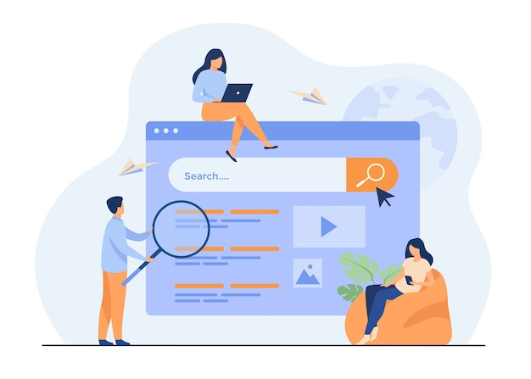
Instrucțiuni pentru activitate: Căutarea informațiilor despre „Plăți online”
1.5 Navigarea și căutarea online
Competențe fundamentale în utilizarea tehnologiilor digitale
1.4 Online navigation
Deschideți browserul și accesați unul dintre următoarele motoare de căutare:
Yahoo.com
Bing.com
Google.com
Introduceți în căsuța de căutare cuvintele: Plăți online
Veți vedea o listă de rezultate, fiecare cu un titlu și un scurt paragraf. Aceste rezultate sunt împărțite pe mai multe pagini.
Uitați-vă la rezultatele de pe prima pagină, apoi răsfoiți paginile următoare de rezultate. Ați găsit ceva interesant?
Pentru a deschide un link care vă interesează: Treceți cursorul mouse-ului peste link. Apăsați click dreapta. Selectați „Deschide linkul în tab nou”. Apăsați click stânga pe această opțiune.
O filă nouă se va deschide în browser, afișând site-ul respectiv. Accesați această filă și citiți pagina.
Repetați pașii cu alte cuvinte cheie pentru a găsi mai multe informații.
Plați online
Imagine pch.vector- Freepik

Slide 27
🔒 Este site-ul web sigur?
1.5 Navigarea și căutarea online
Competențe fundamentale în utilizarea tehnologiilor digitale
Un site sigur are un link care:
Folosește protocolul https, unde litera „s” vine de la secure (securizat).
🏦 Un site oficial (de exemplu, al unei bănci) are un link în care:
Numele domeniului conține denumirea oficială (fiți atenți la mici diferențe sau greșeli intenționate în scriere!)
Este relativ scurt, ușor de recunoscut.

Slide 28
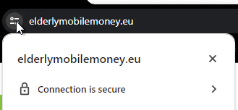
🔎 Cum verificați dacă se folosește „https”?
1.5 Navigarea și căutarea online
1.4 Online navigation
Competențe fundamentale în utilizarea tehnologiilor digitale
Site-ul este securizat dacă linkul conține „https”
Când deschideți un site sigur, în bara de adrese apare simbolul unui lacăt 🔒, chiar lângă link.
Ce înseamnă asta? Că browserul dumneavoastră s-a conectat la un site securizat și informațiile sunt protejate.
Dacă vedeți: https://și lacătul 🔒 → puteți naviga în siguranță.
Dacă lipsește “s” sau nu apare lacătul, aveți grijă: site-ul s-ar putea să nu fie sigur!

Slide 29
Secțiunea 6 Gestionarea unui cont de e-mail
Competențe fundamentale în utilizarea tehnologiilor digitale
Obiective
La finalul acestei secțiuni veți putea să:
Creați un cont de e-mail
Trimiteți un e-mail, răspundeți la un e-mail și atașați fișiere
Organizați contul de e-mail
Căutați e-mailuri
Imagine vectorjuice - Freepik

Slide 30
Ce este un e-mail?
Competențe fundamentale în utilizarea tehnologiilor digitale
1.6 Gestionarea unui cont de e-mail
Schimbul (trimiterea și primirea) de e-mailuri reprezintă o formă de comunicare scrisă, formală, cu prietenii și colegii.
Comunicarea prin e-mail poate fi:
Informală, asemănătoare cu modul în care vorbiți cu persoane foarte apropiate.
Formală, adică o comunicare într-un mod oficial cu organizații sau persoane pe care nu le cunoașteți sau cu care aveți o relație profesională.
Semi-formală, o variantă între cele două – de exemplu, puteți folosi acest tip atunci când trimiteți un e-mail medicului dumneavoastră.
Totodată, e-mailurile pot fi arhivate, fie electronic, fie tipărite, și pot servi drept dovadă a comunicării. De asemenea, le puteți reciti oricând pentru a vă aminti anumite detalii.

Slide 31
Cont de e-mail
1.6 Gestionarea unui cont de e-mail
Competențe fundamentale în utilizarea tehnologiilor digitale
Pentru a comunica prin e-mail, aveți nevoie de un cont de e-mail:
Dacă folosiți un telefon mobil inteligent (smartphone), este foarte posibil să aveți deja un cont personal de e-mail.
Dacă aveți un furnizor de internet, este posibil să aveți deja o adresă de e-mail.
Dacă nu aveți încă un cont de e-mail, este momentul să vă creați unul!
Pentru a trimite și a primi e-mailuri, trebuie să aveți acces la un serviciu de e-mail online printr-un browser de internet sau să folosiți:
un software de e-mail pe desktop/laptop, de exemplu, Thunderbird, Outlook;
o aplicație de e-mail instalată pe telefonul mobil sau pe tabletă (de exemplu, aplicația Gmail).
=> Consultați Activitatea 2 „Crearea unui cont de e-mail”, în timpul sesiunii de instruire sau singuri, acasă.
Imagine vectorjuice - Freepik

Slide 32
Compuneți și trimiteți un e-mail
1.6 Gestionarea unui cont de e-mail
Competențe fundamentale în utilizarea tehnologiilor digitale
Pentru a scrie un e-mail, apăsați butonul „Mesaj nou” sau „Compune”, în funcție de serviciul de e-mail online pe care îl folosiți.
Adăugați toate informațiile necesare pentru a trimite e-mailul:
În câmpul „Către” (To), introduceți adresele de e-mail ale persoanelor cărora doriți să le scrieți.
Puteți adăuga și alte persoane în copie a e-mailului, folosind câmpurile „Cc” (copie) și „Bcc” (copie ascunsă). Adresele introduse în câmpul Bcc nu vor fi vizibile pentru ceilalți destinatari — doar voi le veți vedea.
În câmpul „Subiect”, scrieți un titlu scurt care rezumă conținutul mesajului.
Scrieți mesajul în spațiul destinat textului.
Imagine rawpixel.com - Freepik

Slide 33
Anulați trimiterea unui mesaj și atașați fișiere
Competențe fundamentale în utilizarea tehnologiilor digitale
1.6 Gestionarea unui cont de e-mail
Dacă ați trimis un mesaj prea repede, îl puteți anula pentru a-l modifica:
Imediat după ce trimiteți un e-mail, veți vedea mesajul „Trimis” și opțiunea „Anulează” (Undo).
Dați clic pe „Anulează”, iar e-mailul vostru va reapărea ca un mesaj în curs de scriere. Acesta nu va fi trimis destinatarului până când nu îl trimiteți din nou.
Rețineți că această funcție este disponibilă doar câteva secunde după trimiterea e-mailului. Puteți însă extinde această perioadă din setările contului de e-mail.
Pentru a adăuga fișiere atașate la e-mail:
Dați clic pe pictograma Atașează (simbolul unei agrafe de birou, aflat de obicei în partea de sus a ecranului).
Din meniu, selectați tipul de fișier pe care doriți să îl trimiteți.
Alegeți documentul (sau documentele) din fereastra care se va deschide pe telefonul vostru.
Pentru a elimina un fișier atașat: Apăsați pe atașament, apoi selectați opțiunea „Elimină” (Remove).

Slide 34
Cum să citiți și să răspundeți la un e-mail
Competențe fundamentale în utilizarea tehnologiilor digitale
1.6 Gestionarea unui cont de e-mail
Pentru a citi un e-mail, pur și simplu dați clic pe el. Titlul unui e-mail pe care nu l-ați citit încă va apărea scris cu litere îngroșate pe pagina principală a contului vostru de e-mail.
Pentru a răspunde la un e-mail:
Deschideți e-mailul la care doriți să răspundeți.
Dați clic pe butonul „Răspunde” (Reply) pentru a răspunde doar expeditorului.
Dacă doriți să răspundeți tuturor celor care au primit e-mailul, selectați „Răspunde tuturor” (Reply to all).
În funcție de serviciul de e-mail pe care îl folosiți, acest buton poate fi: în partea de jos a mesajului sau în meniul derulant aflat în dreapta numelui expeditorului.
Imagine storyset - Freepik

Slide 35
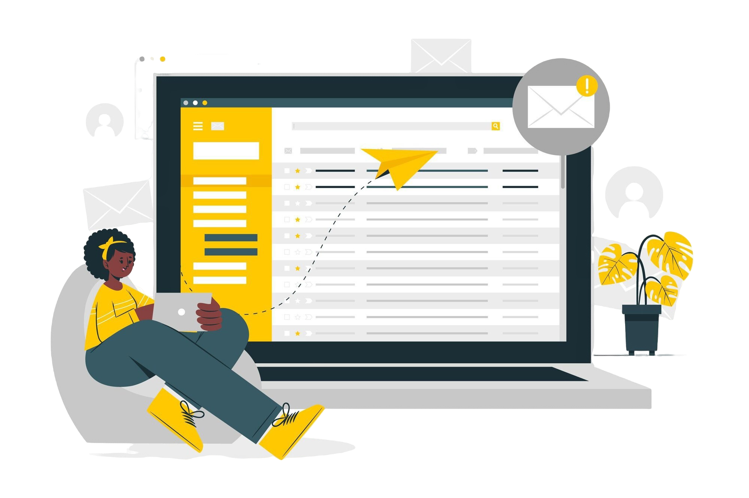
Cum să vă organizați căsuța de e-mail
1.6 Gestionarea unui cont de e-mail
Competențe fundamentale în utilizarea tehnologiilor digitale
Pentru a vă orienta mai ușor în căsuța de e-mail, o puteți organiza creând subsecțiuni și sortând mesajele în interiorul acestora. În funcție de serviciul de e-mail pe care îl folosiți, aceste subsecțiuni pot fi numite „etichete” (labels) sau „dosare” (folders).
Când doriți să căutați doar e-mailurile etichetate într-o anumită subsecțiune:
Dați clic pe butonul Meniu din căsuța voastră poștală.
Alegeți secțiunea pe care doriți să o vizualizați.
Pentru a reveni la vizualizarea generală a mesajelor, dați clic din nou pe butonul Meniu.
Atenție: modul de organizare poate fi diferit în funcție de serviciul de e-mail (ex: Gmail, Outlook, Yahoo). Dacă nu sunteți siguri cum funcționează, consultați mai întâi ghidul de utilizare al serviciului respectiv.
Imagine storyset - Freepik

Slide 36
Activitate: Creați o etichetă nouă pentru a vă organiza e-mailurile
Competențe fundamentale în utilizarea tehnologiilor digitale
1.6 Gestionarea unui cont de e-mail
Încercați să creați o etichetă (sau echivalentul ei) pentru a vă organiza mai bine e-mailurile:
În meniul căsuței voastre de e-mail, căutați secțiunea „Etichete” (sau „Dosare”, în funcție de serviciul folosit), apoi dați clic pe „Creează una nouă” (Create new).
Personalizați eticheta: dați-i un nume și, dacă este posibil, alegeți o culoare.
Dați clic pe „Gata” (Done).
Deschideți un e-mail pe care doriți să-l adăugați în această etichetă.
Dați clic pe butonul opțiuni pentru e-mail și alegeți „Schimbă eticheta” (Change label).
Selectați eticheta potrivită și apăsați „Aplică” (Apply).
Verificați rezultatul pe prima pagină: vedeți simbolul etichetei apărând lângă e-mailul vostru?
Încercați și o a doua metodă: Luați un alt e-mail și trageți-l direct în eticheta pe care ați creat-o, vizibilă în partea stângă a căsuței de e-mail.

Slide 37
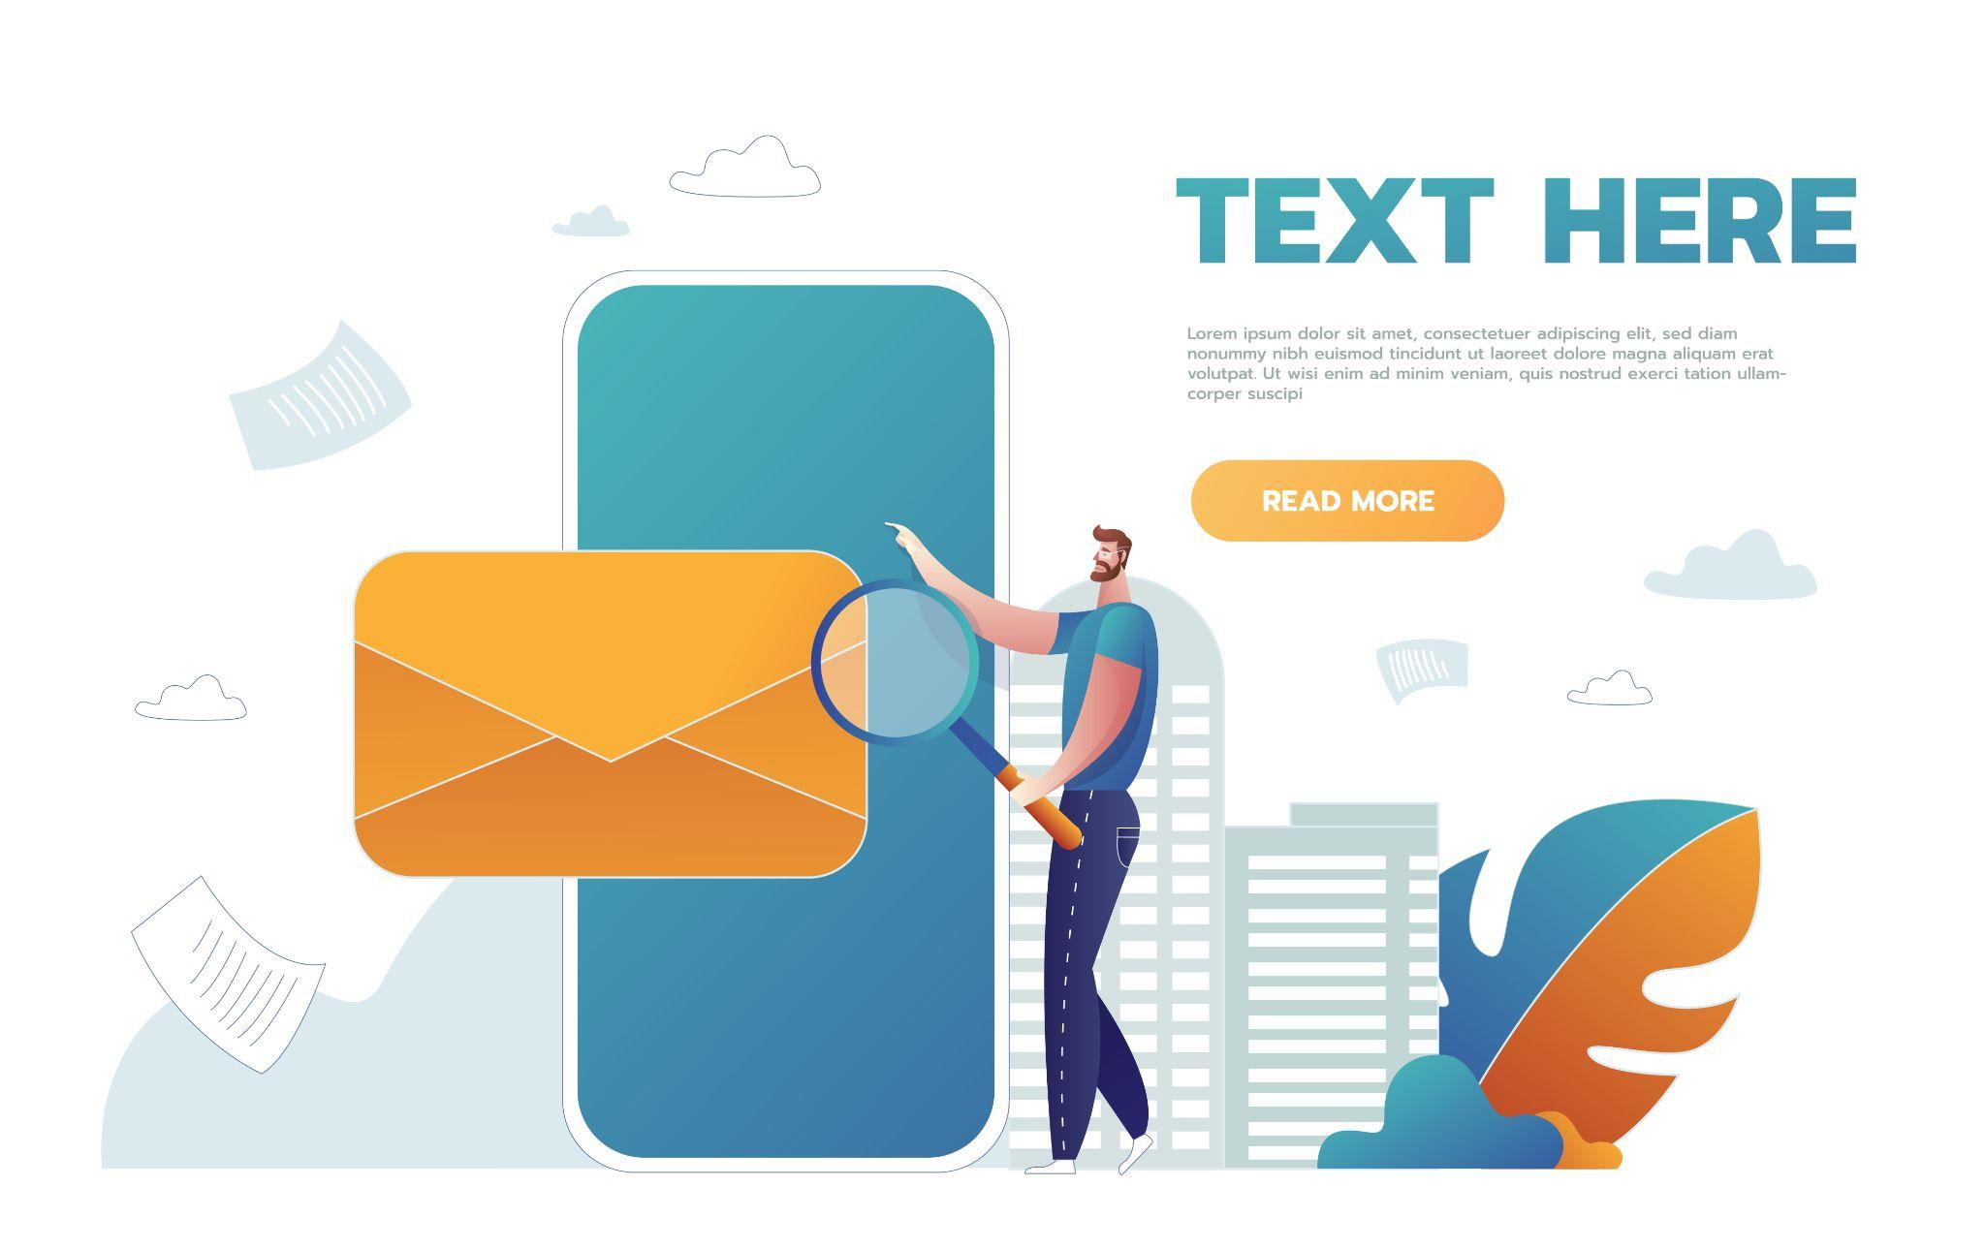
Căutați un e-mail specific
1.6 Gestionarea unui cont de e-mail
Competențe fundamentale în utilizarea tehnologiilor digitale
Ca să găsiți ușor un email, puteți folosi filtrul din căsuța dumneavoastră de email:
Dați click pe bara de căutare, situată în partea de sus a paginii principale.
Vor apărea mai multe meniuri derulante (De la, Către, Data, etc).
Completați criteriile de căutare dorite.
Emailurile care se potrivesc vor fi afișate imediat.
Dacă nu vedeți rezultatele dorite, dați click pe butonul „Caută” pentru a le afișa.
Imagine benzoix - Freepik

Slide 38
Secțiunea 7 Căutarea și descărcarea aplicațiilor
Competențe fundamentale în utilizarea tehnologiilor digitale
Obiective
La finalul acestei secțiuni veți putea:
Să găsiți o aplicație pe magazinul de aplicații de pe dispozitivul vostru.
Să instalați o aplicație.
Imagine vectorjuice - Freepik

Slide 39
Căutarea și descărcarea aplicațiilor
Competențe fundamentale în utilizarea tehnologiilor digitale
1.7 Căutarea și descărcarea aplicațiilor
Pentru a descărca o aplicație, folosiți întotdeauna magazinul online accesibil de pe telefonul vostru, ca să fiți siguri că descărcați doar aplicații sigure.
Android – Google Play Store Iphone – Apple’s App Store
Aceste magazine online funcționează la fel ca o căutare pe internet. Căutați direct o aplicație, dacă știți numele ei, sau căutați după un domeniu care vă interesează și explorați opțiunile disponibile.
Apoi apăsați pe butonul „Instalează” sau „Obține” (în funcție de magazin și aplicație) pentru a începe descărcarea. Când descărcarea s-a terminat, puteți folosi aplicația direct pe telefonul dumneavoastră.

Slide 40
Secțiunea 8 Cum să vă mențineți dispozitivele digitale actualizate
Competențe fundamentale în utilizarea tehnologiilor digitale
Obiective
La finalul acestei secțiuni veți putea:
Să verificați dacă există actualizări pentru sistemul de operare.
Să actualizați aplicațiile instalate.
Să vă protejați datele și dispozitivele.
Imagine vectorjuice - Freepik

Slide 41
Sfaturi pentru a vă proteja datele și dispozitivele
Competențe fundamentale în utilizarea tehnologiilor digitale
1.8 Menținerea dispozitivelor TIC actualizate
Actualizările de software sunt importante pentru siguranța și buna funcționare a dispozitivului.
Ele corectează probleme de securitate cunoscute în aplicații, browser și sistemul de operare. În plus, pot adăuga funcții noi sau îmbunătățite, elimină pe cele vechi și ajută la stabilitatea programelor.
Pentru a vă proteja datele și dispozitivele:
Folosiți mereu cea mai recentă versiune a sistemului de operare.
Instalați un program antivirus și un firewall.
Verificați periodic dacă sunt actualizări disponibile.
Nu descărcați programe gratuite de pe site-uri necunoscute sau care nu inspiră încredere.
Descărcați software doar de la firme cunoscute și sigure, cât mai curând posibil, când sunt disponibile actualizări.
Imagine storyset - Freepik

Slide 42
Cum verificați actualizările pentru aplicații și sistemul de operare
Competențe fundamentale în utilizarea tehnologiilor digitale
1.8 Menținerea dispozitivelor TIC actualizate
Verificarea actualizărilor:
Pentru aplicații:
Deschideți App Store (pentru dispozitive iPhone/iPad) sau Google Play Store (pentru dispozitive Android).
Atingeți pictograma de profil sau meniul, aflat de obicei în colțul din dreapta sus.
Căutați opțiunea „Actualizări” sau „Gestionați aplicațiile și dispozitivul”.
Actualizarea aplicațiilor:
În secțiunea de actualizări, veți vedea o listă cu aplicațiile care au actualizări disponibile.
Puteți actualiza aplicațiile una câte una, apăsând pe „Actualizează” lângă fiecare, sau pe toate odată, apăsând pe „Actualizează tot”.
Actualizarea sistemului:
Actualizările de sistem sunt pentru întregul telefon sau tabletă, nu doar pentru aplicații. Acestea sunt foarte importante pentru securitate și buna funcționare a dispozitivului.
Pentru a verifica dacă aveți o actualizare de sistem:
Mergeți la Setări.
Derulați în jos până la „Sistem” sau „Actualizare software” (în funcție de telefon).
Atingeți opțiunea pentru a verifica dacă există o actualizare.
Dacă este disponibilă, urmați pașii de pe ecran pentru a o descărca și instala.

Slide 43
Competențe fundamentale
în utilizarea tehnologiilor digitale
1
Verificați-vă cunoștințele!
Imagine vectorjuice - Freepik

Slide 44
Competențe fundamentale în utilizarea tehnologiilor digitale
1.9 Verificați-vă cunoștințele!
1. Cum funcționază recunoașterea facială?
Un singur răspuns este corect!
A. Prin crearea unui reprezentări artistice a feței dvs.
B. Analizând formele și caracteristicile unice ale feței dvs.
C. Prin detectarea tonului unic al vocii dvs.
D. Prin scanarea modelului de linii de pe vârfurile degetelor.
Notes:
Answer B is correct

Slide 45
Competențe fundamentale în utilizarea tehnologiilor digitale
1.9 Verificați-vă cunoștințele!
2. Care dintre următoarele NU este un motor de căutare?
Un singur răspuns este corect!
A. Google
B. Yahoo
C. Chrome
D. Ecosia
Notes:
Answer C is correct

Slide 46
Competențe fundamentale în utilizarea tehnologiilor digitale
1.9 Verificați-vă cunoștințele!
3. Ce înseamnă “S”-ul din sfărșitul https?
Un singur răspuns este corect!
A. Simplu
B. Sigur
C. Super
D. Sensibil
Notes:
The correct answer is B

Slide 47
1.9 Verificați-vă cunoștințele!
Competențe fundamentale în utilizarea tehnologiilor digitale
4. Software-ul și aplicațiile sunt actualizate automat pe dispozitivele dumneavoastră.
Da, afirmația este corectă.
Nu, afirmația este greșită.

Slide 48
Felictări! Ați completat modulul!
Acest proiect este finanțat de Uniunea Europeană. Conținutul prezentării reflectă exclusiv opiniile autorului (autorilor) și nu reprezintă în mod necesar poziția oficială a Uniunii Europene sau a Agenției Executive Europene pentru Educație și Cultură (EACEA). Uniunea Europeană și EACEA nu pot fi considerate responsabile pentru conținutul prezentat.
Număr proiect: 2023-1-RO01-KA220-ADU-000157797

